Slide 1

ORDINAZIONE BAR

Slide 2

DIVISIONE PROGETTO
01
02
03
04
Client amministrazione
Telegram
Gli utenti potranno ordinare
Si potrà gestire il database da interfaccia web
Client bar
Server
I gestori del bar potranno vedere gli ordini
Server che riceve le chiamate e esegue le query sul database

Slide 3
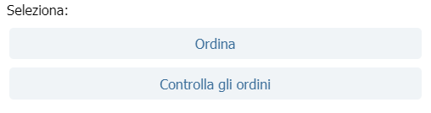
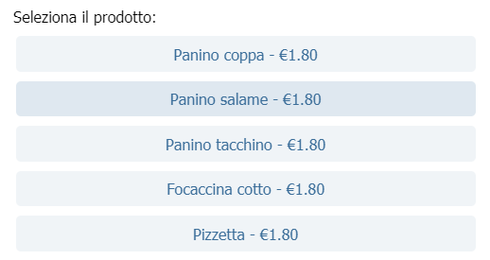
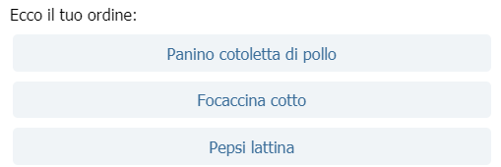
TELEGRAM
Qui l’utente potrà ordinare e vedere i suoi ordini

Slide 4
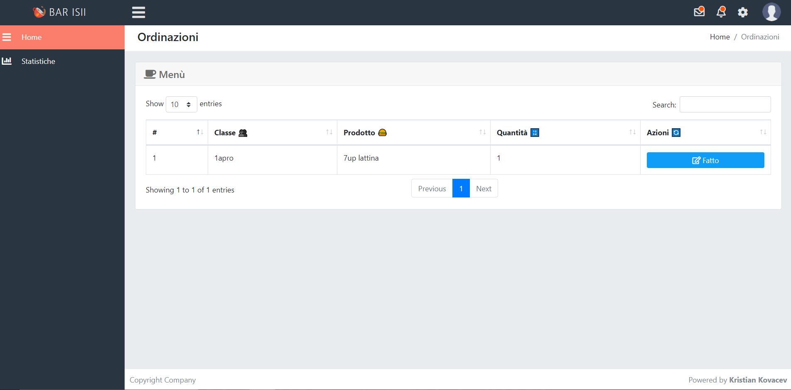
CLIENT BAR

Slide 5
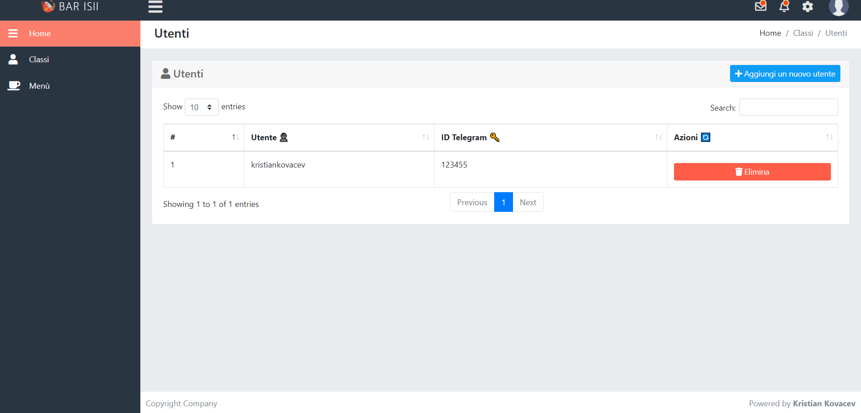
CLIENT AMMINISTRAZIONE

Slide 6
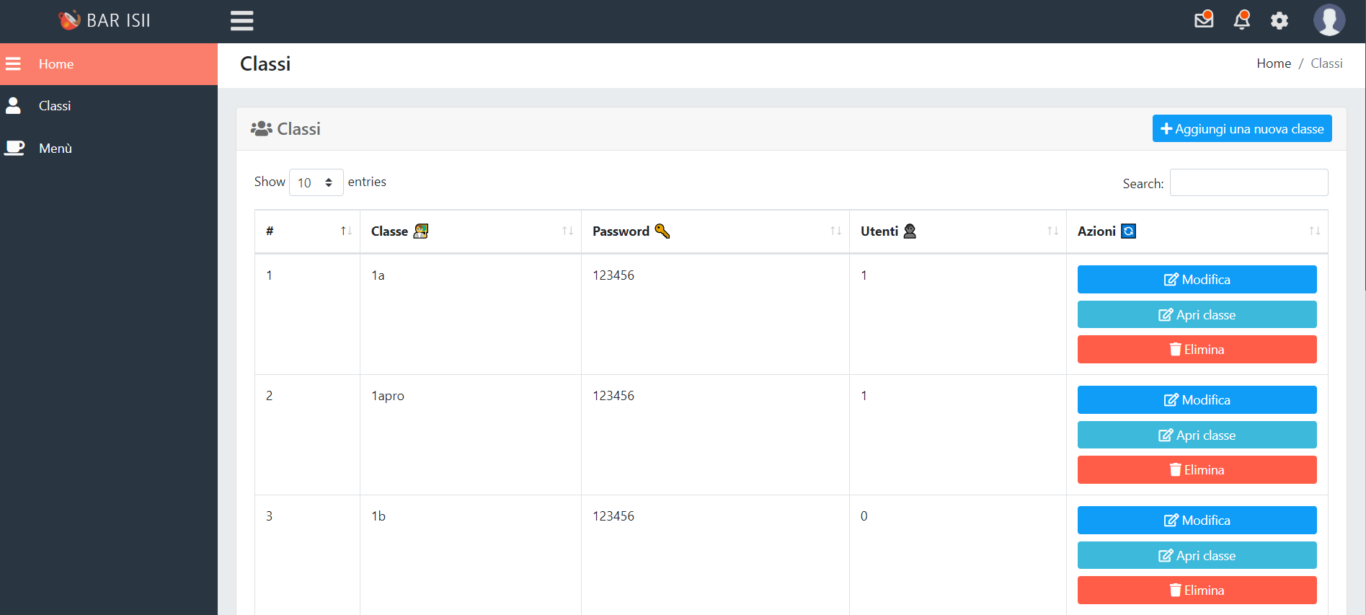
CLIENT AMMINISTRAZIONE

Slide 7
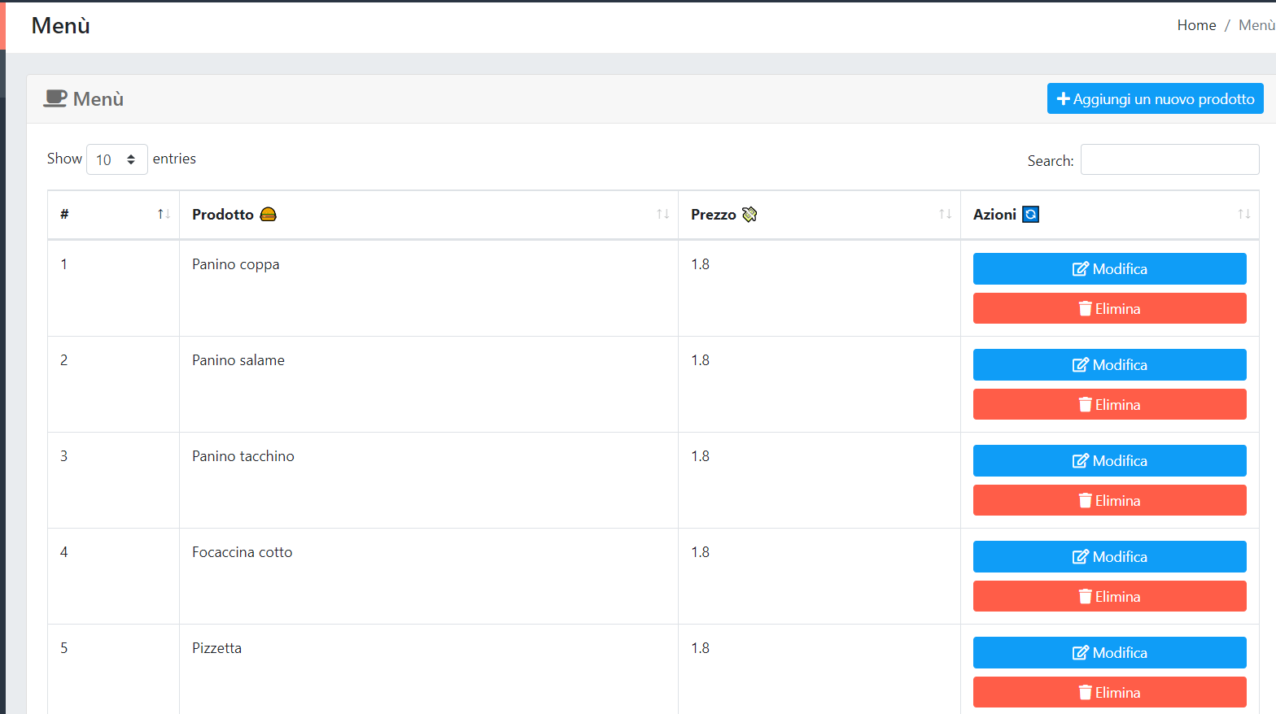
CLIENT AMMINISTRAZIONE

Slide 8
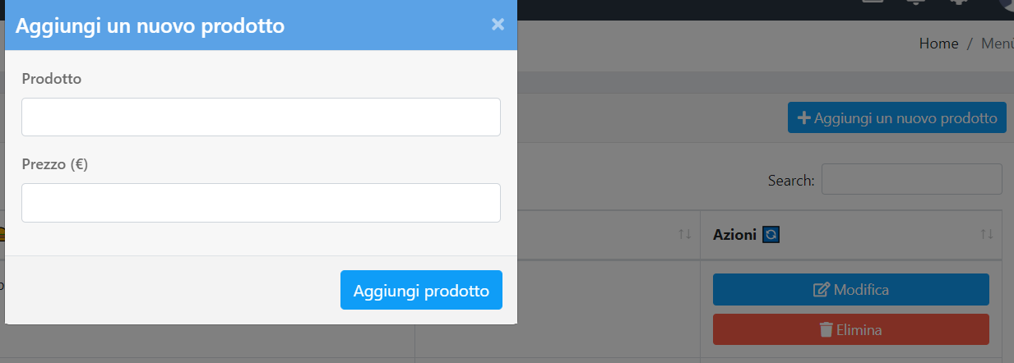
CLIENT AMMINISTRAZIONE

